Slide 1
Use of U_Tide Package
任课教师：邓增安

Slide 2
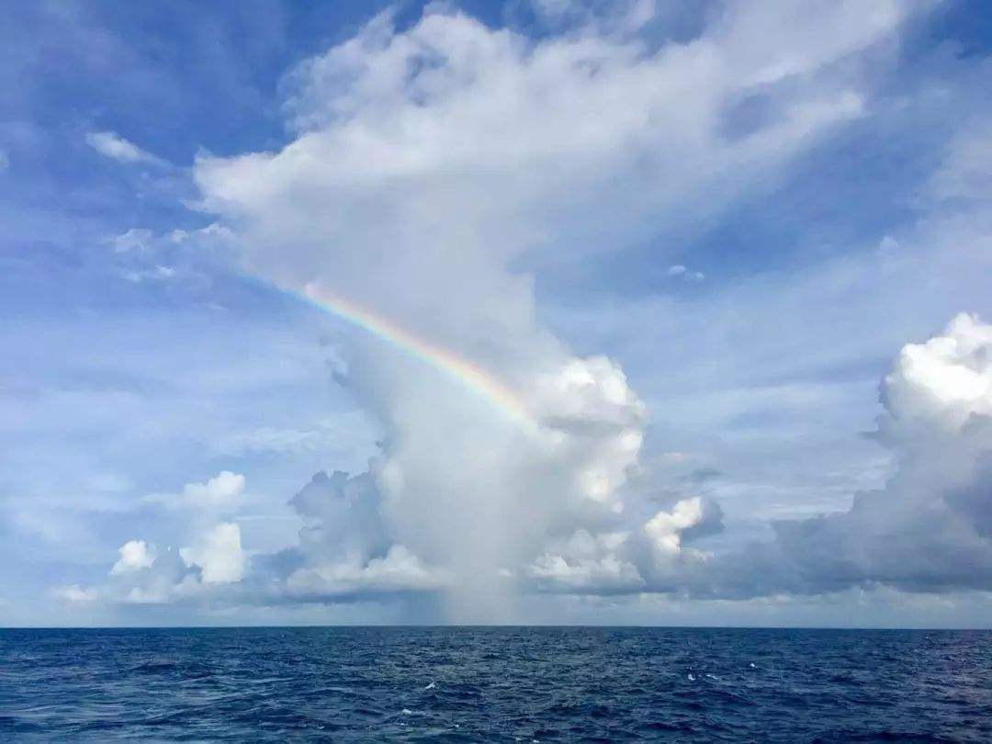
本节要点
潮流的基本概念
潮流调和分析

Slide 3
4.3 潮流调和分析
4.3.1潮流的基本概念
潮流的定义：
海水在月亮、太阳等天体引潮力的作用下，在水平方向上的周期性运动。
潮流的流向：（知识点）
和海流流向定义一致，指海水流去的方向，单位是°。向北为0°，向东为90°，向南为180°，向西为270°。
为了分析方便，常把潮流分解为北分量u和东分量v：

Slide 4
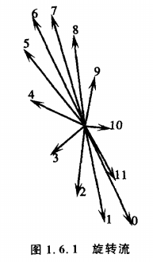
4.3 潮流调和分析
潮流的分类：（以流向的变化划分）
1. 旋转流
一般发生在开阔海域。
原理：①地球自转效应；
②两个或多个潮波系斜交或正交干涉而造成的。
特点：①由地球自转效应引起的旋转具有定向性，北半球潮流沿运动方向向右偏而形成顺时针的旋转流，在南半球则相反；
②由波系斜交或正交干涉而造成的旋转流视不同波系的干涉情况而定，这种旋转是无定向性的。
旋转流

Slide 5
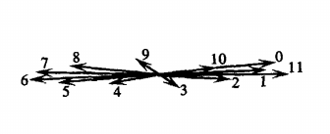
4.3 潮流调和分析
2. 往复流
一般发生在海峡、水道或狭窄的海湾内，水流在平面上仅表现主要沿某一轴线方向的往复运动。
特点：①前半个周期内，潮流大致向一个方向流动，后半个周期，潮流向相反的方向流动；
②一个周期内两次达到最大流速；
③水质点仅在潮流运动的垂直剖面内摆动。
往复流
在潮流转向的时刻，流速很小，甚至为零，此时称为 “转流”或“憩流”。

Slide 6
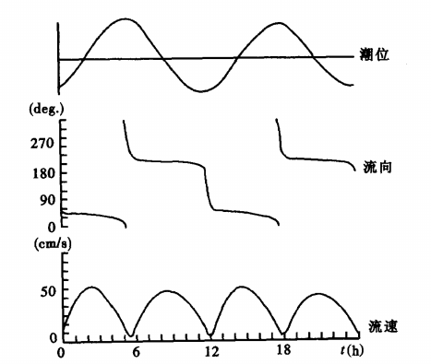
4.3 潮流调和分析
4.3.2高低潮与转流和最大潮流的关系（知识点）
1. 驻波海区（通过海峡进入海湾的潮）：
①从低潮至高潮的涨潮期间，潮流向湾内流动。海面升至半潮面时，潮流流速达到最大。
②海面位于高潮和低潮时，流速为零，为转流时刻。
③从高潮至低潮的落潮期间，潮流向湾外流动，海面落至半潮面时，向湾外流动的流速达到最大。
驻波海区的潮位、流向、流速曲线图

Slide 7
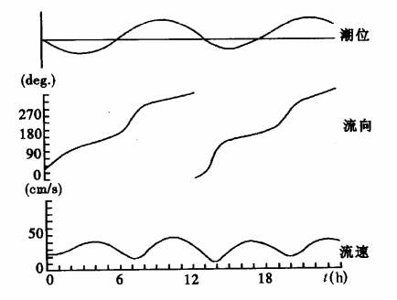
4.3 潮流调和分析
2.前进波海区（开阔海域的潮）：
①海面位于半潮面之上时，潮流流向与潮波传播方向一致，为涨潮流。当海面达到高潮，涨潮流流速最大。
②海面位于半潮面之下时，流向与潮波传播方向相反，为落潮流。海面达到低潮时，落潮流速最大。
前进波海区的潮位、流向、流速曲线图

Slide 8
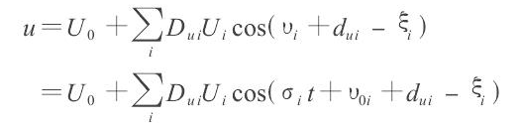
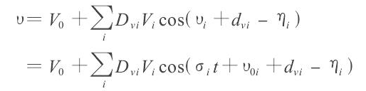
4.3 潮流调和分析
4.3.3潮流调和分析（知识点）
调和分析基本原理：把月亮等天体引起的潮流，分离成由许多天体引起的分潮之和。把潮流表示成多个余弦函数（分潮）的叠加，每一个余弦函数可被看做一个分潮。（目标：求解各余弦函数）
任意时刻t的流可表示为：
（1）
U₀，V₀为余流（常流）；U_{i}，ξ_{i}为北分量的调和常数；V_{i}，η_{i}为东分量的调和常数；
D_{ui}，D_{vi}和d_{ui}，d_{vi}为振幅订正和迟角订正，是时间的函数（已知）；
v_{0i}，σ_{i}为各分潮的天文初相角和角速度。v_{0i}也是时间的函数。（已知）

Slide 9
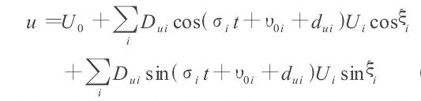


4.3 潮流调和分析
以潮流北分量为例，上式可表示为：
（2）
对（2）式按最小二乘法求解，使得
最小，
将所得到的调和常数代入式（1），预报给定时刻的潮流北分量和东分量，实现潮流预报。
调和分析及预报本质：利用最小二乘法，对观测流进行调和分析，求各分潮的潮流调和常数，然后进行潮流预报

Slide 10
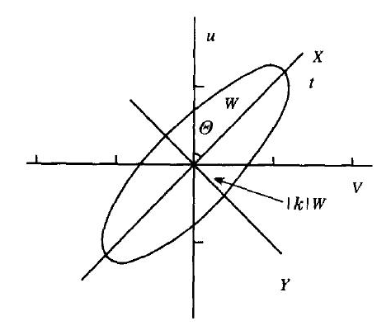
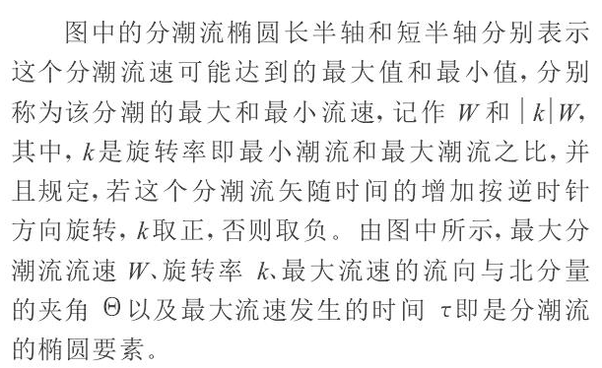
4.3 潮流调和分析
潮流椭圆要素
分潮流椭圆示意图

Slide 11
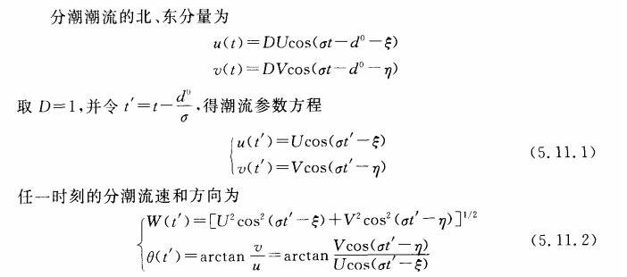

4.3 潮流调和分析
d⁰=-(v_{0i}+d_{ui})

Slide 12
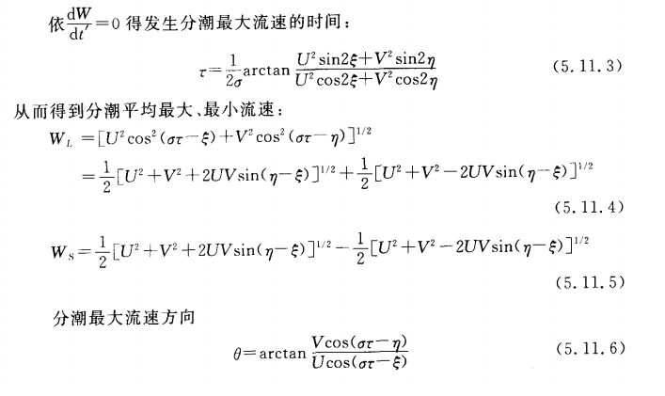
4.3 潮流调和分析

Slide 13
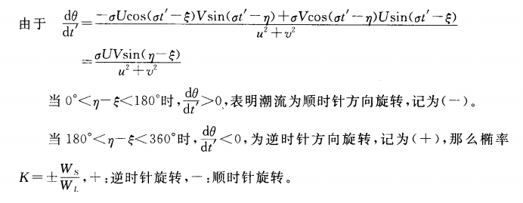
4.3 潮流调和分析

Slide 14
4.3 潮流调和分析
4.3.4 调和分析工具包——UTide
UTide由Dan Codiga开发，将T_Tide，r_t_tide，IOS Tidal Package整合到一个通用框架中。 潮流调和分析主要由两个Matlab函数组成：
1.用于调和分析的ut_solv（）；
2.利用调和常数进行预报的ut_reconstr（）。
除了将先前的软件产品的大部分特征组合在一起之外，还有几个新颖的特征：
1.分析函数可以处理一维数据（潮汐）和二维数据（潮流）；
2.适用于多年分析，并为长于一年或两年的数据提供精确的节点校正；
3.可分析等间隔或不等间隔分布的时间序列。

Slide 15
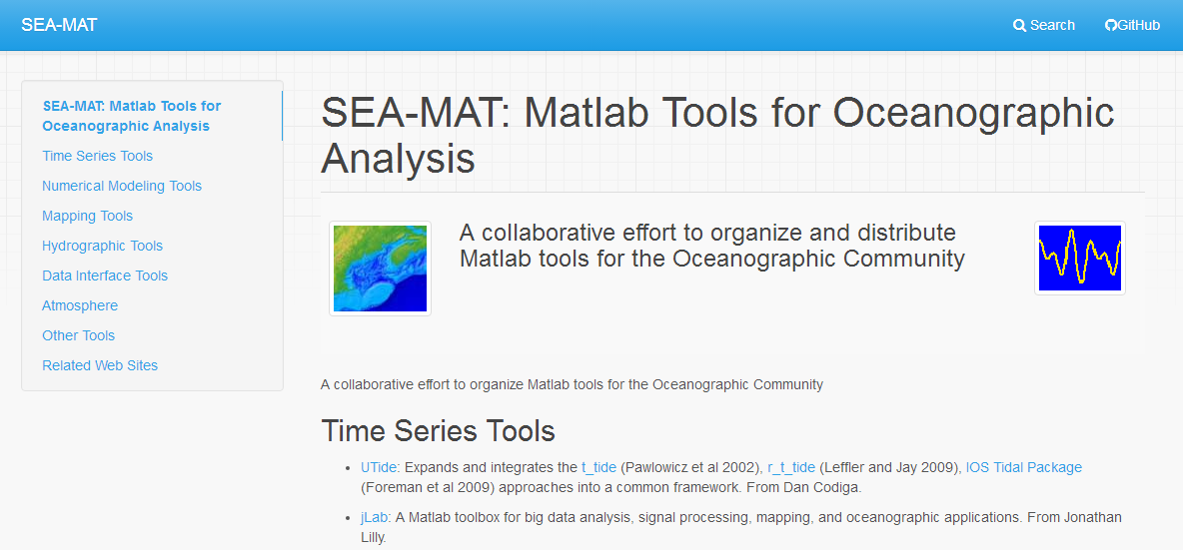
4.3 潮流调和分析
下载潮流调和分析程序包——UTide
搜索SEA-MAT

Slide 16

4.3 潮流调和分析
UTide包括四部分：
1. 用户手册UTide-Report；
2. 描述调和分析所需常数的文件ut_constants；
3. 用于调和分析的程序函数ut_solv()；
4. 用于预报的程序函数ut_reconstr()。

Slide 17
4.3 潮流调和分析
UTide程序包运行实例：
2008年1月1日开始，观测1个月，时间间隔为10分钟：北分量u1，东分量v1（4320个观测）
1. 输出时间序列：
for i=1:4320;
t1mon(i)=datenum(2008,01,01,00,00,00)+(i*600)/86400
end
2. 加载一个月的潮流数据；
3. 调和分析：
coef=ut_solv(t1mon, u1, v1, 38.233, {'O1 ';'K1 ';'M2 ';'S2 '}, 'OLS')
纬度
选择分潮
最小二乘法
调和常数信息储存于 coef 中，便于预报时的调用
注意：时间向量t1mon，北分量u1，东分量v1，三者必须是相同维度的向量。

Slide 18
4.3 潮流调和分析
运行结果
coef=ut_solv(t1mon,u1,v1,38.233,{'O1 ';'K1 ';'M2 ';'S2 '},'OLS')
UTide Results:
Cnstit Lsmaj Lsmaj_ci Lsmin Lsmin_ci Theta Theta_ci g g_ci
M2 21.5 0.325 -1.61 0.333 12.7 0.928 360. 1.24
K1 7.11 0.229 2.24 0.0785 5.97 0.955 253. 1.97
S2 5.10 0.250 0.871 0.428 3.54 4.51 258. 3.80
O1 4.54 0.220 1.34 0.0921 7.13 1.33 335. 2.65
Lsmaj—潮流椭圆长轴长度
Lsmaj_ci—Lsmaj的95％置信区间
Lsmin—潮流椭圆短轴长度
Lsmin_ci—Lsmin的95％置信区间
Theta—潮流椭圆方向角度
g—速度达到最大时的相位
那么，椭率 k=Lsmin/Lsmaj， 最大流速发生时间τ=g/σ。

Slide 19
4.3 潮流调和分析
4. 潮流预报：
[u,v]=ut_reconstr(t , coef)
预报时间
调用调和常数
生成潮流的北分量u和东分量v。
UTide还可以做潮汐调和分析及预报：
coef=ut_solv(t1mon, tide, [], 38.233, {'O1 ';'K1 ';'M2 ';'S2 '}, 'OLS')
与潮流调和分析的区别是，变量只有潮位数据

Slide 20
4.3 潮流调和分析
预报值和实测值的对比
subplot(2,1,1)
plot(u,'*r')
hold on
plot(u1,'linewidth',2)
ylabel('u','FontSize',16)
legend('forecast','obs')
subplot(2,1,2)
plot(v,'*r')
hold on
plot(v1,'linewidth',2)
ylabel('v','FontSize',16)
legend('forecast','obs')

Slide 21
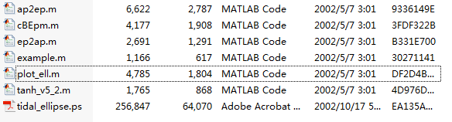
4.3 潮流调和分析
画潮流椭圆——Tide_ellipse
Tide_ellipse的主要部分:
1. 把调和常数转化为椭圆要素的函数ap2ep.m；
2. 把椭圆要素转化为调和常数的函数ep2ap.m；
3. 画潮流椭圆图的函数plot_ell.m。

Slide 22
4.3 潮流调和分析
算潮流椭圆要素：[SEMA, ECC, INC, PHA]=ap2ep(Au, PHIu, Av, PHIv)
Au，PHIu，Av，PHIv是调和常数--振幅和迟角（以度为单位）；
SEMA：半长轴，或最大速度；
ECC：偏心率，半短轴在半长轴上的比率; 其负值表示椭圆按顺时针方向运行；
INC：倾角，半长轴和u轴之间的角度（以度为单位）；
PHA：相角，当潮流达到其最大速度时的时间（以角度和度数表示）。
画潮流椭圆：plot_ell(SEMA, ECC, INC, PHA)
1. 已知潮流的调和常数时，先算出椭圆要素，再画图。
[SEMA, ECC, INC, PHA]=ap2ep(20.9,0.69,4.99,341)
plot_ell(SEMA, ECC, INC, PHA)

Slide 23
4.3 潮流调和分析
2. 已知椭圆要素时，直接作图（以M2分潮为例）
coef=ut_solv(t1mon,u1,v1,38.233,{'O1 ';'K1 ';'M2 ';'S2 '},'OLS')
UTide Results:
Cnstit Lsmaj Lsmaj_ci Lsmin Lsmin_ci Theta Theta_ci g g_ci
M2 21.5 0.325 -1.61 0.333 12.7 0.928 360. 1.24
K1 7.11 0.229 2.24 0.0785 5.97 0.955 253. 1.97
S2 5.10 0.250 0.871 0.428 3.54 4.51 258. 3.80
O1 4.54 0.220 1.34 0.0921 7.13 1.33 335. 2.65
plot_ell(21.5, -0.075,12.7, 360)
M2分潮

